Slide 1

KNN e K-Means
Ross Amaral Arsénio
50036094

Slide 2
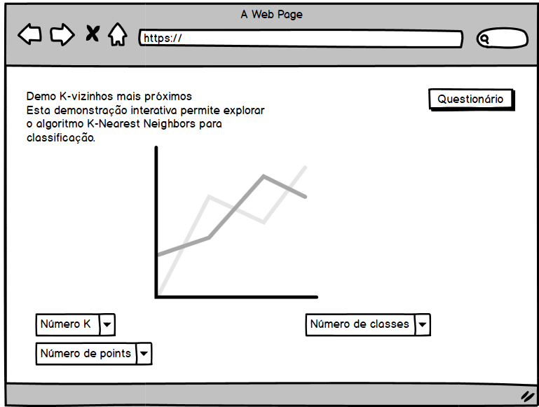
Página Inicial

Slide 3
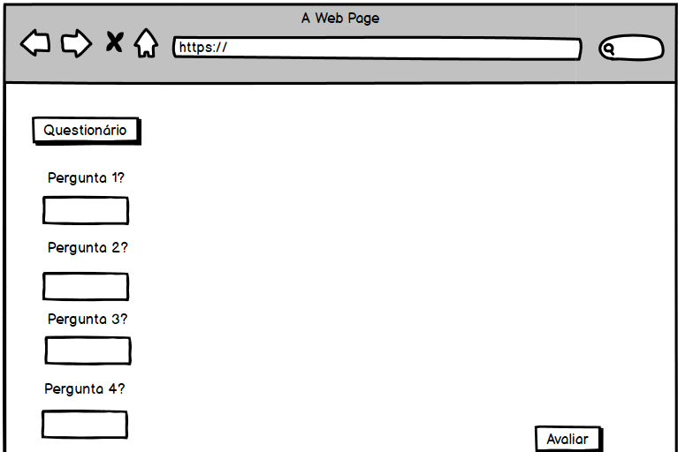
Página de questionário

Slide 4
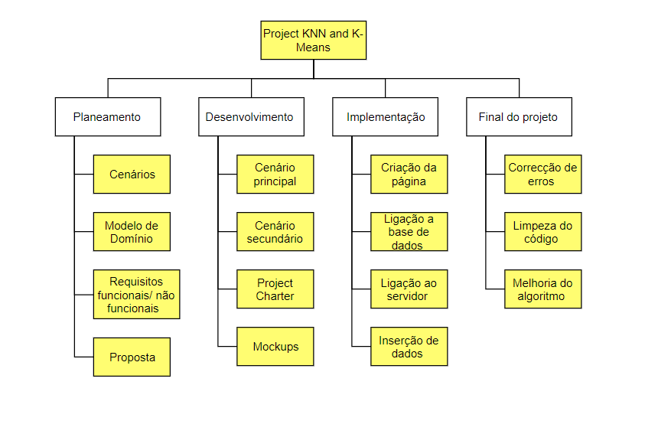
WBS- Estrutura analítica do projeto

